Slide 1
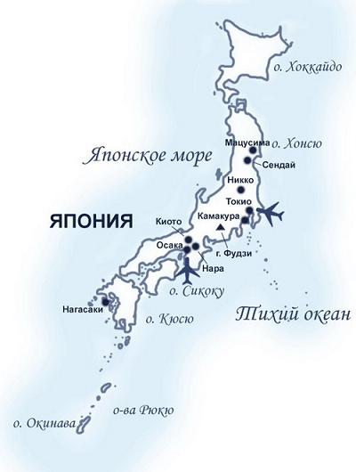
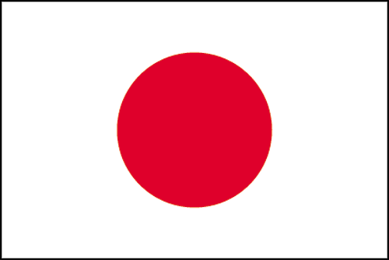
Япония

Slide 2
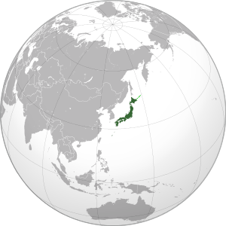
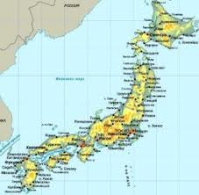
Япо́ния, официальное название «Ниппон коку» — островное государство в Восточной Азии. Расположено в Тихом океане, к востоку от Японского моря, Китая, Северной и Южной Кореи, России, занимает территорию от Охотского моря на севере до Восточно-Китайского моря и Тайваня на юге страны.

Slide 3
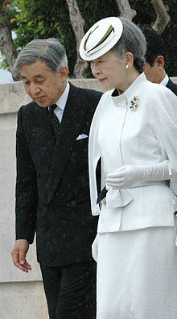
Япония — Конституционная парламентарная монархия. Согласно Конституции, вступившей в силу 3 мая 1947 года, император Японии — «символ государства и единства народа», все государственные назначения и решения он производит по представлению Кабинета министров, который и несёт за них ответственность. На дипломатических встречах он играет роль главы государства. С 1989 года императором Японии является Акихито.
Высшим органом государственной власти и единственным законодательным органом в Японии является парламент. Он состоит из двух палат: палаты представителей и палаты советников.

Slide 4
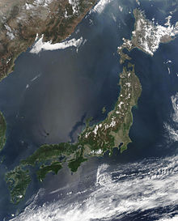
Япония расположена на большом стратовулканическом архипелаге, находящемся у тихоокеанского побережья Азии и входящем в систему тихоокеанского вулканического огненного кольца. В соответствии с системой географических координат, Япония лежит на 36° к северу от экватора и на 138° к востоку от гринвичского меридиана.
Общая протяжённость береговой линии — 19 240 км (2008), крупнейшие полуострова: Кии и Осима. Южные острова Рюкю окаймлены коралловыми рифами

Slide 5
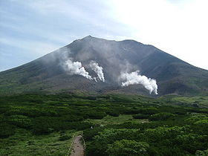
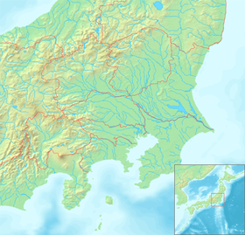
Канто
Асахидакэ
Рельеф: Япония покрыта возвышенностями и низкими и средневысотными горами, они составляют свыше 75 % территории страны. Низменности располагаются отдельными участками вдоль побережий страны. Крупнейшая низменность — Канто, занимающая около 17 000 км².
Высочайшая точка острова — гора Асахидакэ (2290 м)

Slide 6
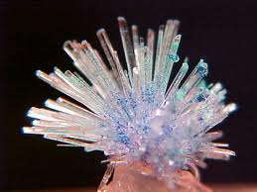
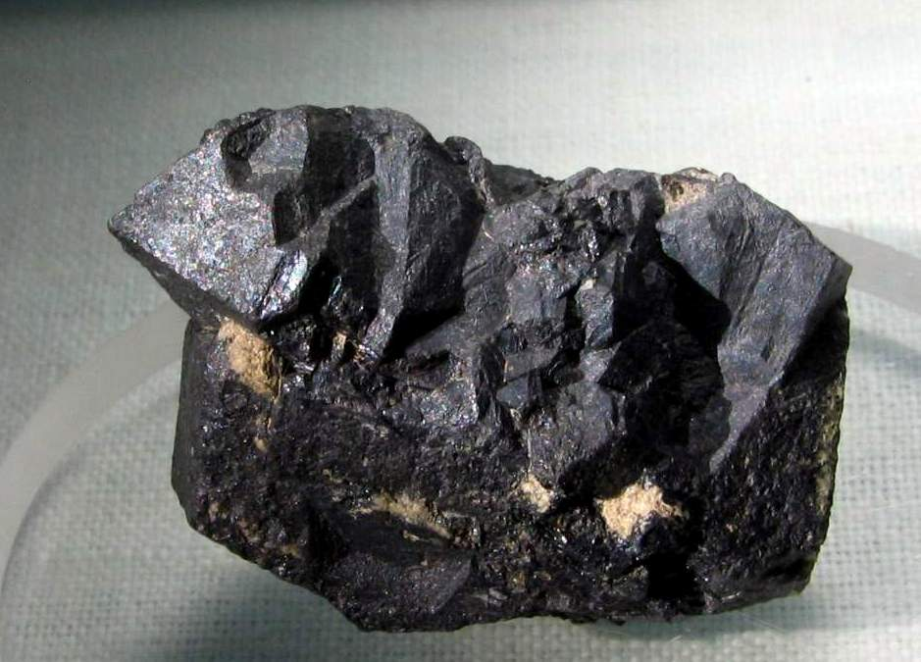
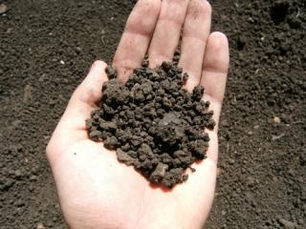
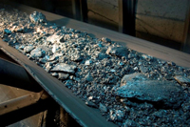
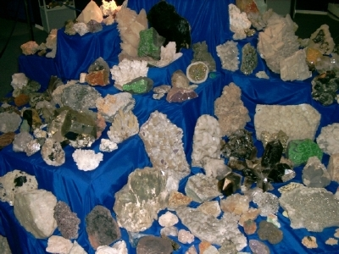
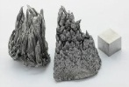
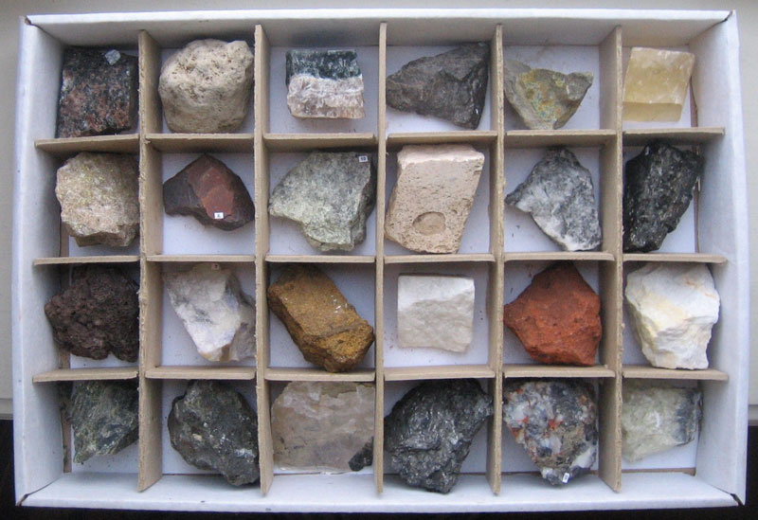
Полезные ископаемые:
Япония не богата полезными ископаемыми. На островах добывают лишь уголь, железную руду, серу, марганцевые и свинцово-цинковые руды, запасы которых крайне не велики. Также имеются минимальные запасы нефти, медных и хромовых руд, а также золота, серебра и ртути.

Slide 7
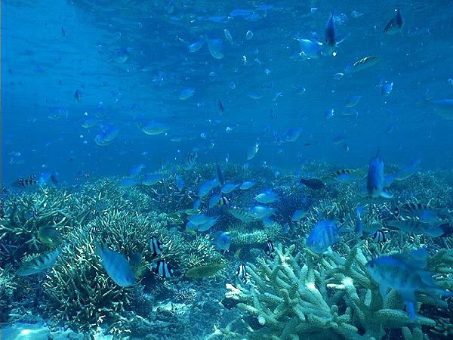
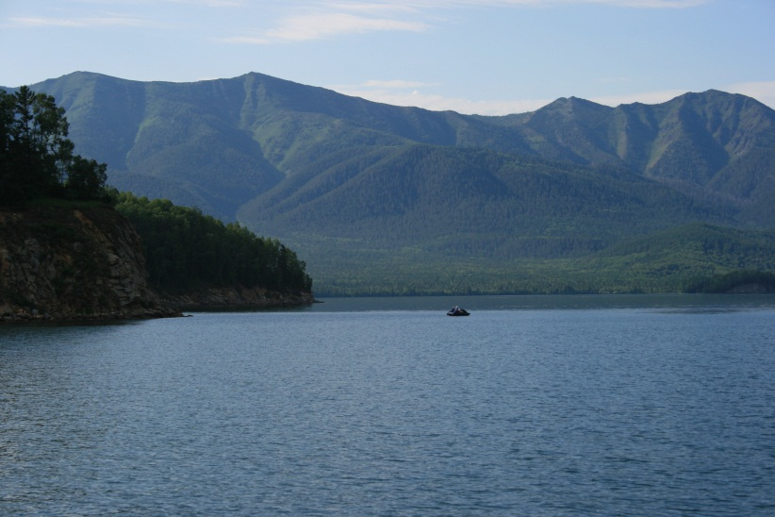
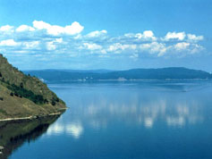
Водные ресурсы
Япония покрыта густой сетью коротких полноводных рек, в основном горных. Среди них крупнейшими являются Синано, Тонэ, Китаками и Исикари. На реках бассейна Японского моря отмечается зимне-весеннее половодье, на реках бассейна Тихого океана — летнее; периодически бывают наводнения, особенно в результате прохождения тайфунов.

Slide 8
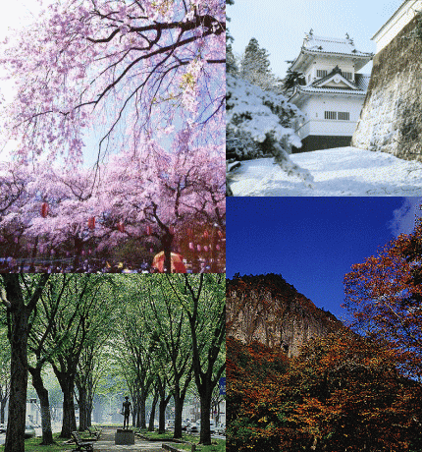
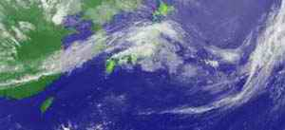
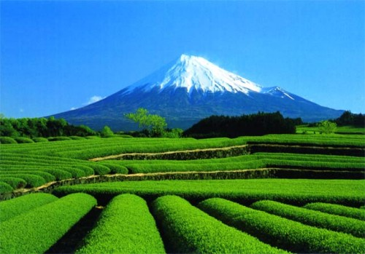
Климат
Япония относится к температурной зоне с четырьмя отличающимися сезонами, но её климат колеблется от низких температур на севере до субтропических — на юге. Климат также зависит от сезонных ветров, дующих с континента зимой и в обратном направлении — летом.

Slide 9
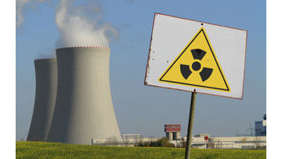
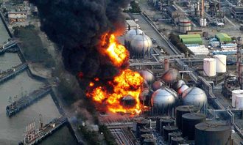
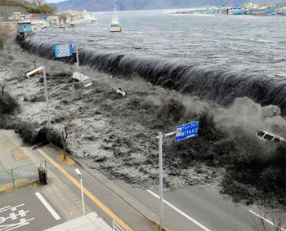
Природные опасности
Японские острова входят в систему тихоокеанского вулканического огненного кольца. Десять процентов мировой вулканической активности в начале 1990-х было зарегистрировано в Японии. До 1500 землетрясений каждый год, магнитудой от 4 до 6 не являются чем-то необычным. Небольшие землетрясения происходят ежедневно в разных частях страны, вызывая вздрагивание зданий.
Япония пережила несколько крупнейших землетрясений:
1 сентября 1923 года произошло великое землетрясение Канто (магнитуда 8,3)
17 января 1995 года произошло землетрясение в Кобе (магнитуда 7,3),
11 марта 2011 года (магнитуда 9)

Slide 10
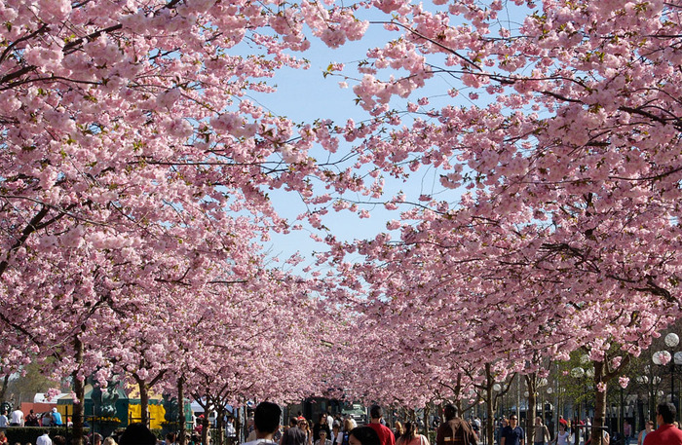
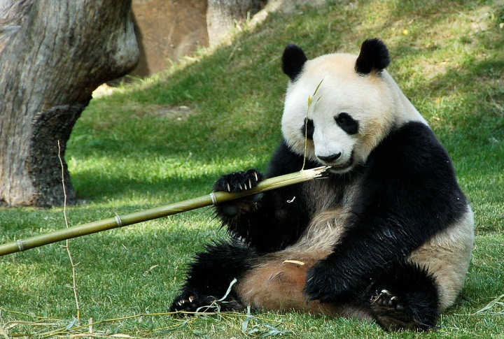
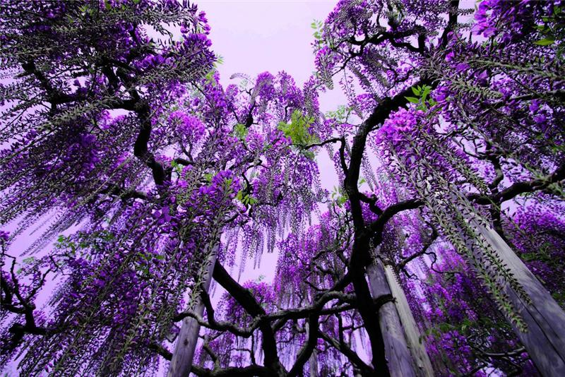
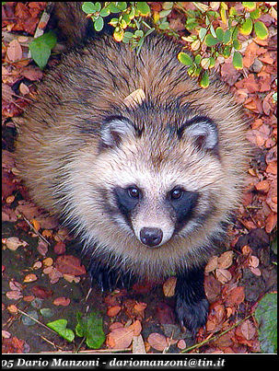
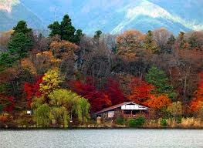
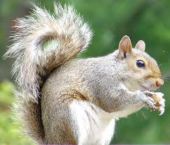
Флора
Леса покрывают свыше 66 % страны. Флора Японии насчитывает более 700 видов деревьев и кустарников и около 3000 видов трав.
Фауна
Насчитывает 270 видов млекопитающих, около 800 видов птиц и 110 видов пресмыкающихся. В морях, омывающих страну, обитает свыше 600 видов рыб и более 1000 видов моллюсков. Из-за горного рельефа в основном преобладают виды, приспособленные к жизни в горных лесах.

Slide 11
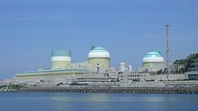
Атомная станция Иката
Современная Япония является одним из мировых лидеров в разработке новых экологически чистых технологий. Гибридные автомобили Honda и Toyota имеют высокую топливную экономичность и низкие выбросы. Это связано с передовой технологией в гибридных системах, биотопливом, использованием более лёгкого материала и лучшей техники.
Япония занимала в 2005 году 30 место по индексу экологической устойчивости.
11 марта 2011 года в результате сильнейшего землетрясения за всю историю наблюдений в стране произошла утечка радиации на АЭС «Фукусима I» в префектуре Фукусима. Уровень радиации превышен более чем в 8 раз.

Slide 12
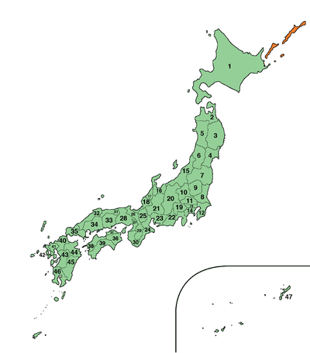
Япония делится на 47 административных единиц высшего уровня, т. н. префектур. Каждая префектура управляется префектом и у неё есть свои законодательный и административный аппараты. Для удобства префектуры часто группируются в регионы, которые не являются административными единицами.

Slide 13
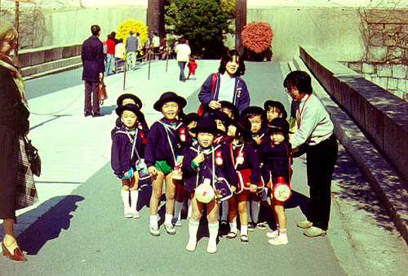
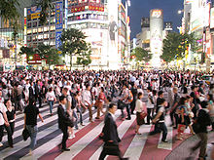
В 2011 году в Японии жило около 127 817 277 человек.
Япония — развитая страна с очень высоким уровнем жизни (двенадцатое место по индексу развития человеческого потенциала). В Японии одна из самых высоких ожидаемых продолжительностей жизни, в 2009 году она составляла 82 года, и один из самых низких уровней младенческой смертности.

Slide 14
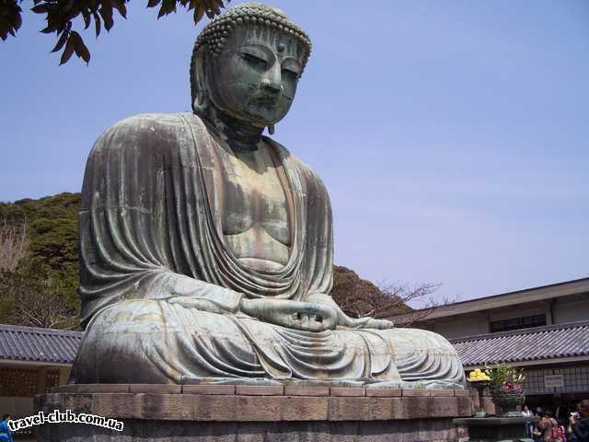
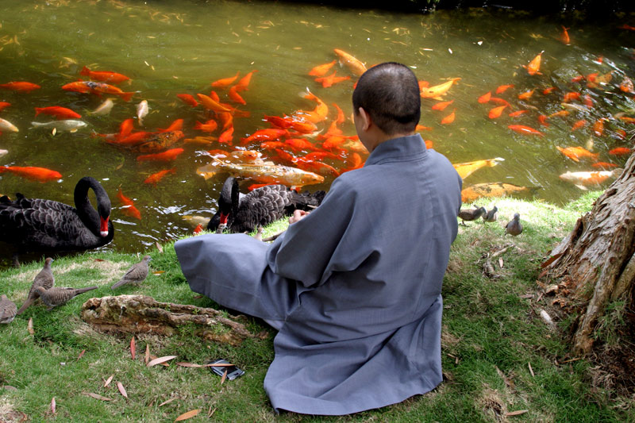
Религия
Подавляющее число японцев исповедуют синтоизм (83,9 %) и буддизм (71,4 %). Китайские конфуцианство, дзен-буддизм и амидаизм также повлияли на японские верования и традиции. Христиане представляют собой религиозное меньшинство, всего 2 % населения

Slide 15
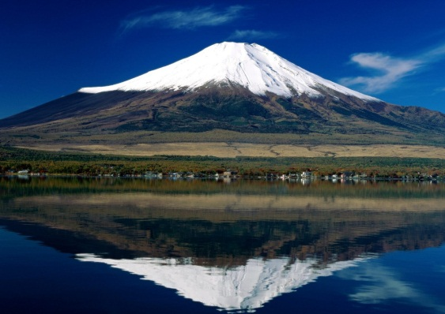
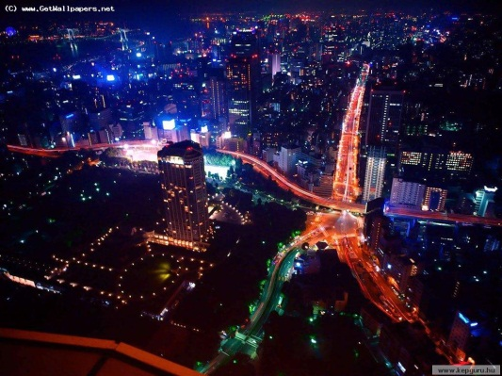
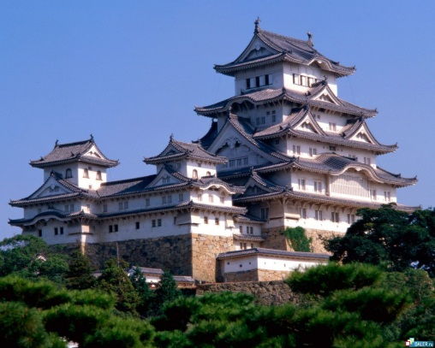
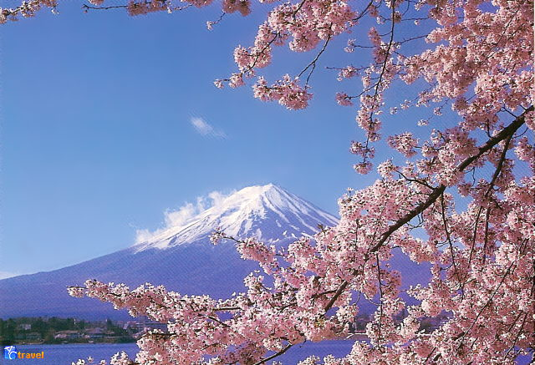
Факты
1. Япония входит в число стран-членов Большой восьмёрки и АТЭС, а также регулярно избирается непостоянным членом Совета безопасности ООН. Хотя Япония официально отказалась от своего права объявлять войну, она имеет большую современную армию, которая используется в целях самообороны и в миротворческих операциях.
2. Являясь великой экономической державой, Япония занимает третье место в мире по номинальному ВВП и третье по ВВП, рассчитанному по паритету покупательной способности. Япония является четвёртым по величине экспортёром и шестым по величине импортёром.
3. Япония является единственной страной в мире, против которой было применено ядерное оружие.

